Slide 1




CHÀO MỪNG CÁC EM
ĐẾN VỚI BÀI HỌC HÔM NAY!

Slide 2



KHỞI ĐỘNG
Một thiết bị trễ kỹ thuật số lặp lại tín hiệu đầu vào bằng cách lặp lại tín hiệu đó trong một khoảng thời gian cố định sau khi nhận được tín hiệu. Nếu một thiết bị như vậy nhận được nốt thuần f₁(t) = 5sin t và phát lại được nốt thuần f₂(t) = 5cos t thì âm kết hợp là f(t) = f₁(t) + f₂(t), trong đó t là biến thời gian. Chứng tỏ rằng âm kết hợp viết được dưới dạng f(t) = ksin (t + φ), tức là âm kết hợp là một sóng âm hình sin. Hãy xác định biên độ âm k và pha ban đầu φ (– π ≤ φ ≤ π) của sóng âm.

Slide 3
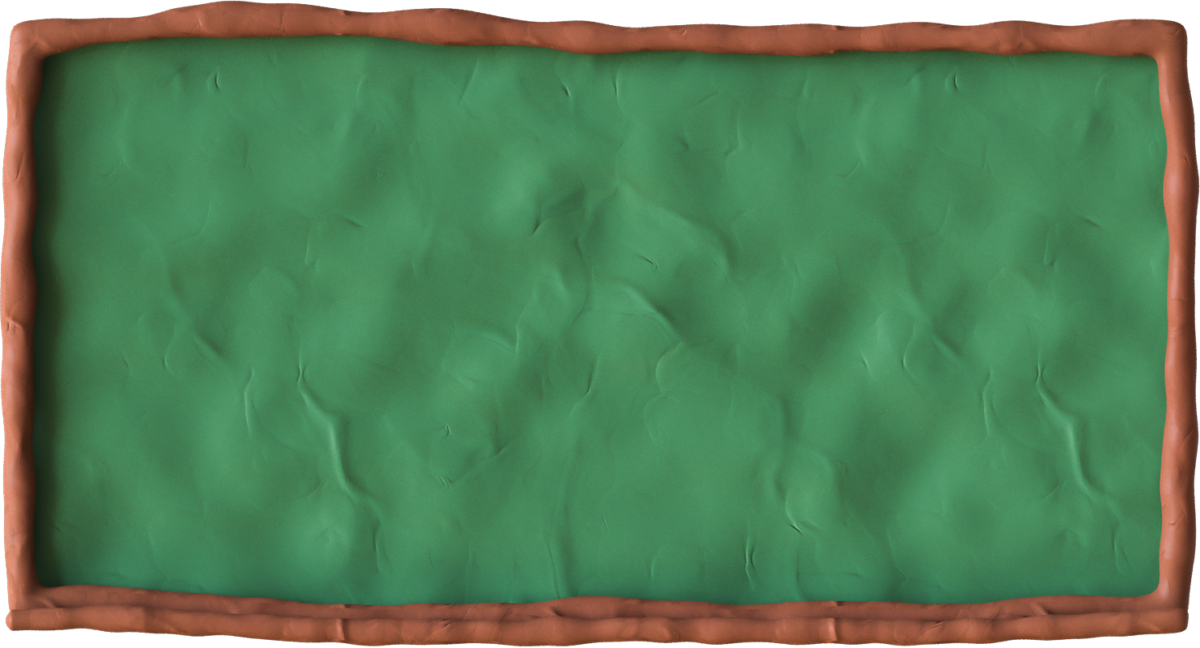

CHƯƠNG I. HÀM SỐ LƯỢNG GIÁC VÀ PHƯƠNG TRÌNH LƯỢNG GIÁC
BÀI 2. CÔNG THỨC LƯỢNG GIÁC

Slide 4




NỘI DUNG BÀI HỌC
Công thức cộng
1
Công thức nhân đôi
2
Công thức biến đổi tích thành tổng
3
Công thức biến đổi tổng thành tích
4

Slide 5


1. CÔNG THỨC CỘNG

Slide 6


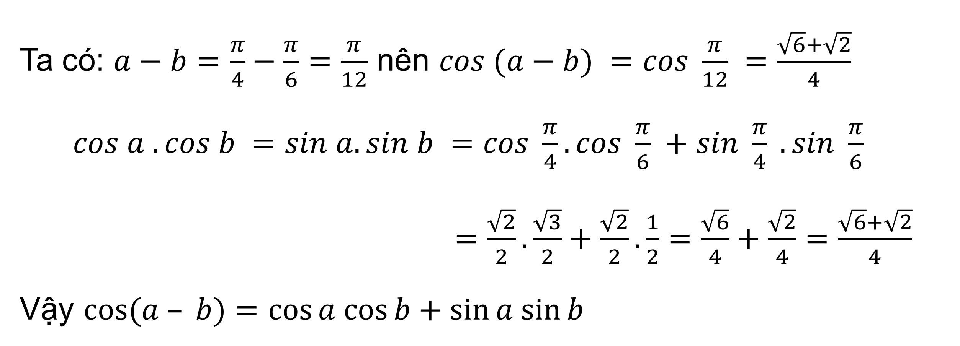
HĐ1
a) Cho $a=\frac{π}{4}; b=\frac{π}{6}$, hãy chứng tỏ $cos⁡(a – b)=cos⁡a cos⁡b+sin⁡a sin⁡b$
Giải:
Ta có: $a−b=\frac{π}{4}−\frac{π}{6}=\frac{π}{12}$ nên $cos (a−b) =cos \frac{π}{12} =\frac{\sqrt{6}+\sqrt{2}}{4}$
$cos a .cos b =sin a.sin b$ $=cos \frac{π}{4}.cos \frac{π}{6} +sin \frac{π}{4} .sin \frac{π}{6}$
$=\frac{\sqrt{2}}{2}.\frac{\sqrt{3}}{2}+\frac{\sqrt{2}}{2}.\frac{1}{2}$ $=\frac{\sqrt{6}}{4}+\frac{\sqrt{2}}{4}=\frac{\sqrt{6}+\sqrt{2}}{4}$
Vậy $cos⁡(a – b)=cos⁡a cos⁡b+sin⁡a sin⁡b$

Slide 7
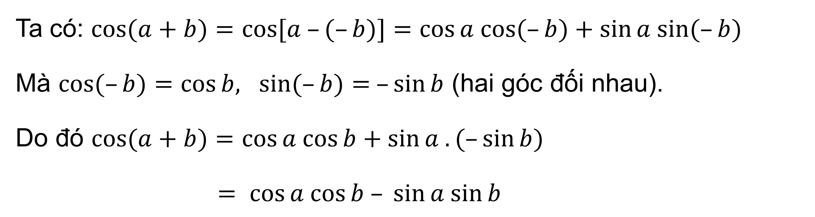
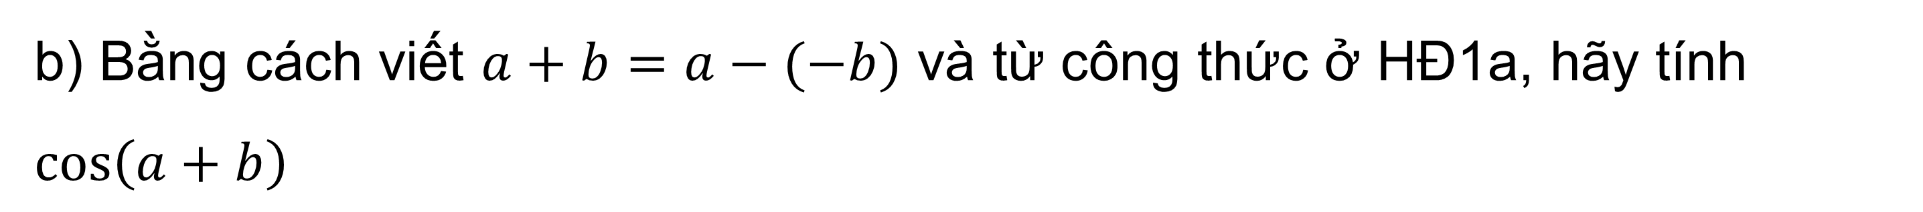
HĐ1
b) Bằng cách viết $a+b=a−(−b)$ và từ công thức ở HĐ1a, hãy tính
$$\cos\left(a+b\right)$$
Giải:
Ta có: $cos⁡(a+b)=cos⁡[a –(–b)]=cos⁡a cos⁡(–b)+sin⁡a sin⁡(–b)$
Mà $cos⁡(–b)=cos⁡b, sin⁡(–b)= –sin⁡b$ (hai góc đối nhau).
Do đó $cos⁡(a+b)=cos⁡a cos⁡b+sin⁡a . (–sin⁡b)$
$= cos⁡a cos⁡b – sin⁡a sin⁡b$

Slide 8
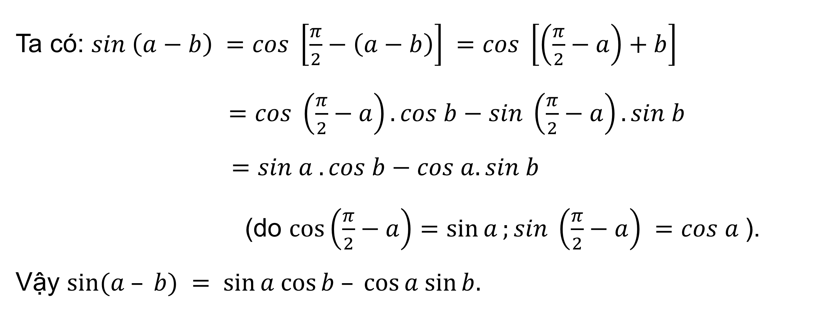
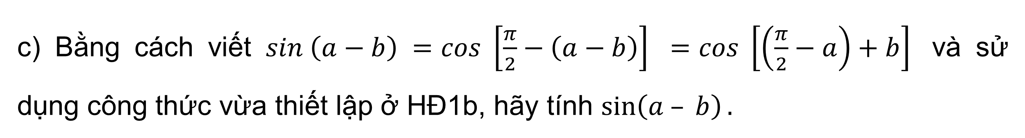
HĐ1
c) Bằng cách viết $sin \left(a−b\right) =cos \left[\frac{π}{2}−\left(a−b\right)\right]$ $=cos \left[\left(\frac{π}{2}−a\right)+b\right]$ và sử dụng công thức vừa thiết lập ở HĐ1b, hãy tính $\sin\left(a – b\right).$
Giải:
Ta có: $sin \left(a−b\right) =cos \left[\frac{π}{2}−\left(a−b\right)\right]$ $=cos \left[\left(\frac{π}{2}−a\right)+b\right]$
$=cos \left(\frac{π}{2}−a\right).cos b−sin \left(\frac{π}{2}−a\right).sin b$
$=sin a .cos b−cos a.sin b$
(do $\cos\left(\frac{π}{2}−a\right)=\sin{a};sin \left(\frac{π}{2}−a\right) =cos a$).
Vậy $sin⁡(a – b) = sin⁡a cos⁡b – cos⁡a sin⁡b.$

Slide 9



KẾT LUẬN
$$cos \left(a−b\right) =cos a cos b +sin a sin b$$
$cos \left(a+b\right)=cos a cos b−sin a sin b$
$sin (a−b)=sin a cos b−cos a sin b$
$sin (a+b)=sin a cos b+cos a sin b$
$tan (a−b) =\frac{tan a −tan b }{1+tan a tan b }$
$tan (a+b) =\frac{tan a +tan b }{1−tan a tan b }$
(giả thiết các biểu thức đều có nghĩa).
Công thức:

Slide 10




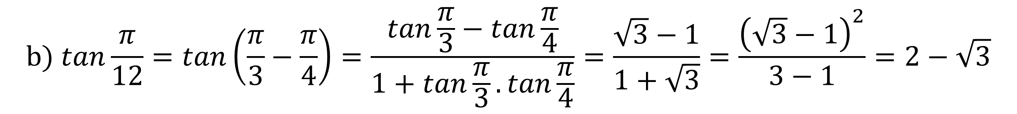
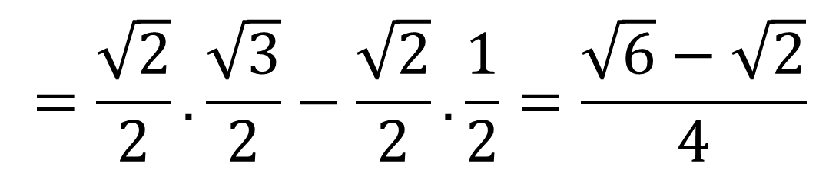
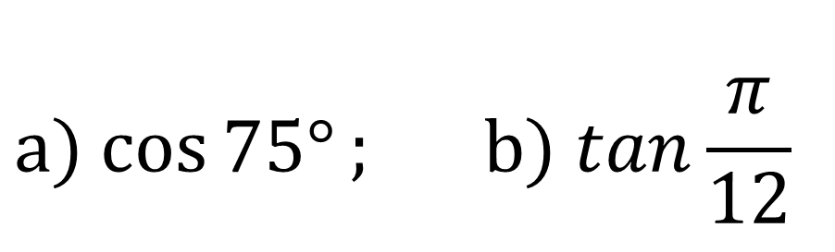
$$a) cos{75°}; b) tan\frac{π}{12}$$
Ví dụ 1
Không dung máy tính, hãy tính:
Giải
$$a) \cos{75°}=cos\left(45°+30°\right)=cos45°cos30°−sin45°sin30°$$
$$=\frac{\sqrt{2}}{2}.\frac{\sqrt{3}}{2}−\frac{\sqrt{2}}{2}.\frac{1}{2}=\frac{\sqrt{6}−\sqrt{2}}{4}$$
$$b) tan\frac{π}{12}=tan\left(\frac{π}{3}−\frac{π}{4}\right)=\frac{tan\frac{π}{3}−tan\frac{π}{4}}{1+tan\frac{π}{3}.tan\frac{π}{4}}=\frac{\sqrt{3}−1}{1+\sqrt{3}}=\frac{{\left(\sqrt{3}−1\right)}^{2}}{3−1}=2−\sqrt{3}$$

Slide 11



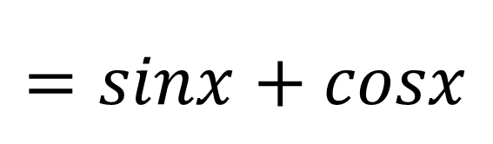
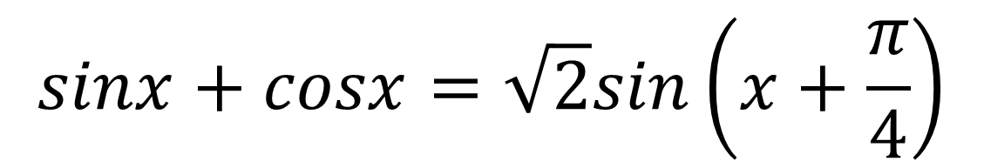
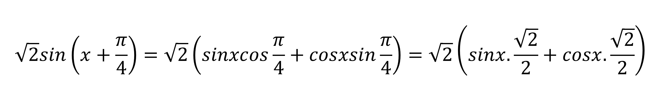
Ví dụ 2
$$sinx+cosx=\sqrt{2}sin\left(x+\frac{π}{4}\right)$$
Chứng minh rằng
Giải
Ta có:
$$\sqrt{2}sin\left(x+\frac{π}{4}\right)=\sqrt{2}\left(sinxcos\frac{π}{4}+cosxsin\frac{π}{4}\right)=\sqrt{2}\left(sinx.\frac{\sqrt{2}}{2}+cosx.\frac{\sqrt{2}}{2}\right)$$
$$=sinx+cosx$$
Đẳng thức được chứng minh.

Slide 12

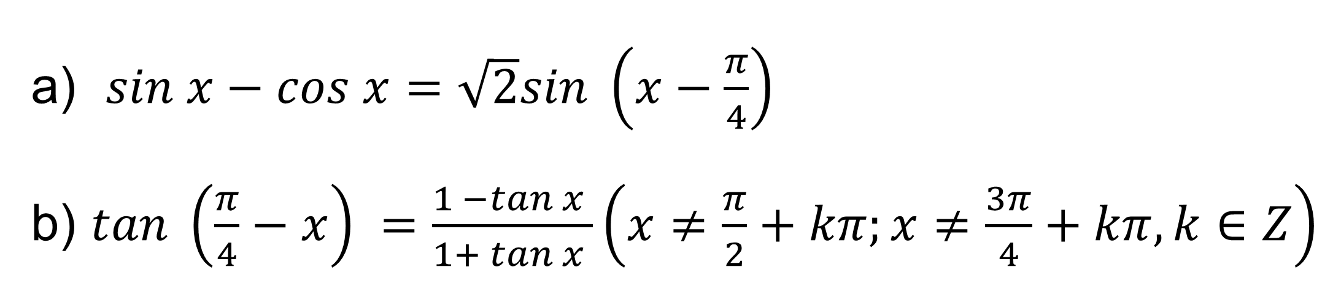
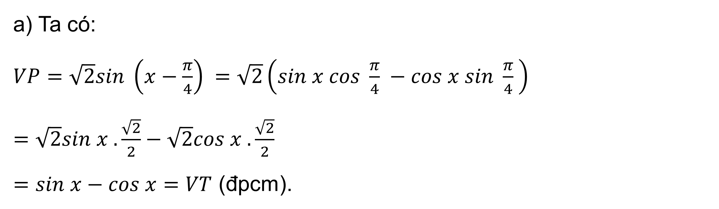
LUYỆN TẬP 1:
Chứng minh rằng:
a) $sin x−cos x=\sqrt{2}sin \left(x−\frac{π}{4}\right)$
b) $tan \left(\frac{π}{4}−x\right) =\frac{1 −tan x }{1+ tan x }\left(x≠\frac{π}{2}+kπ;x≠\frac{3π}{4}+kπ, k∈Z\right)$
Giải
a) Ta có:
$VP=\sqrt{2}sin \left(x−\frac{π}{4}\right)$ $=\sqrt{2}\left(sin x cos \frac{π}{4} −cos x sin \frac{π}{4} \right)$
$=\sqrt{2}sin x .\frac{\sqrt{2}}{2}−\sqrt{2}cos x .\frac{\sqrt{2}}{2}$
$=sin x−cos x=VT$ (đpcm).

Slide 13
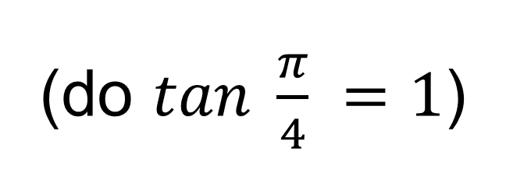
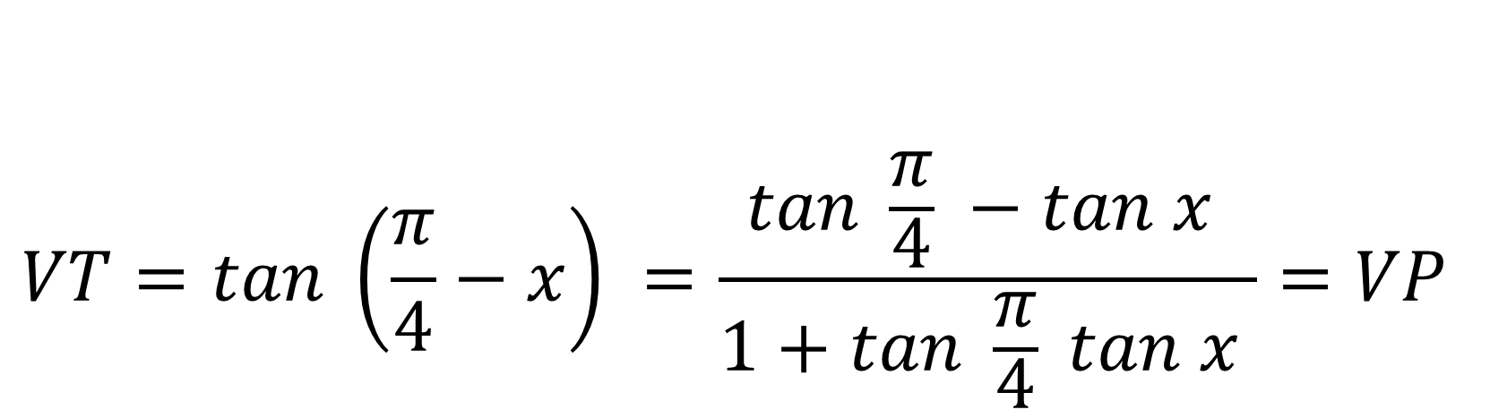
LUYỆN TẬP 1:
Chứng minh rằng:
a) $sin x−cos x=\sqrt{2}sin \left(x−\frac{π}{4}\right)$
b) $tan \left(\frac{π}{4}−x\right) =\frac{1 −tan x }{1+ tan x }\left(x≠\frac{π}{2}+kπ;x≠\frac{3π}{4}+kπ, k∈Z\right)$
Giải
$$VT=tan \left(\frac{π}{4}−x\right) =\frac{tan \frac{π}{4} −tan x }{1+tan \frac{π}{4} tan x }=VP$$
b) Ta có:
(do $tan \frac{π}{4} =1$)

Slide 14


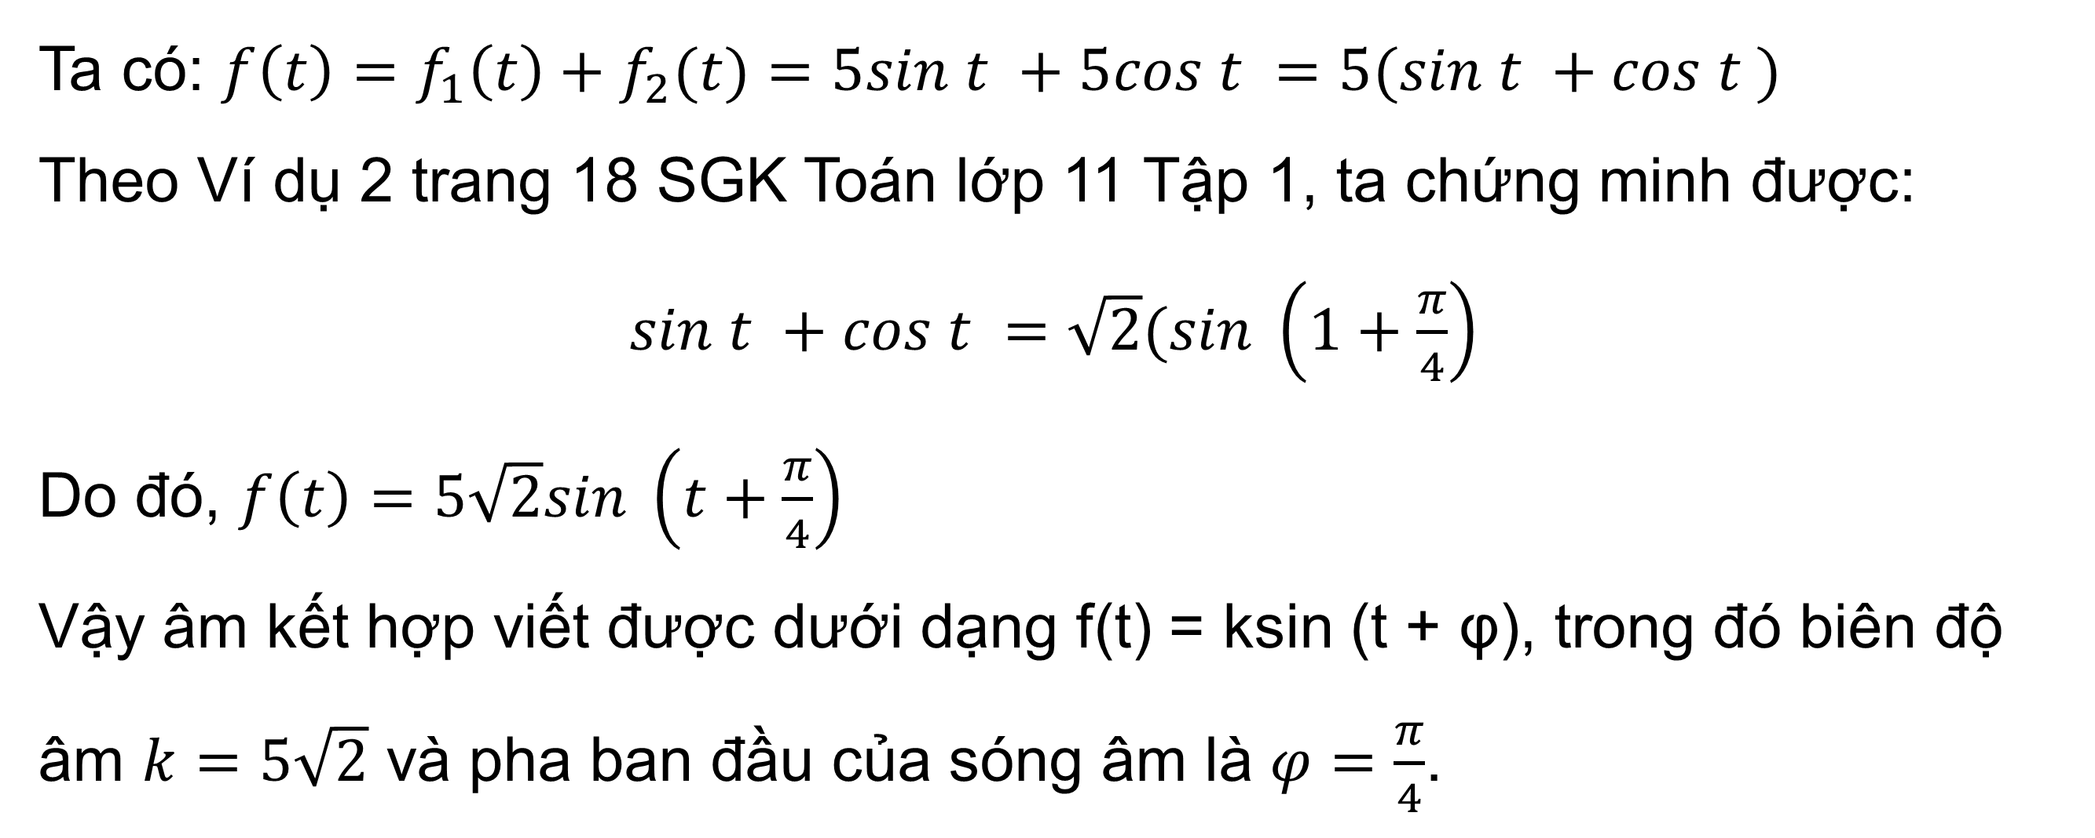
VẬN DỤNG 1
Giải bài toán trong tình huống mở đầu.
Giải
Ta có: $f\left(t\right)=f_{1}\left(t\right)+f_{2}(t)=5sin t +5cos t =5(sin t +cos t )$
Theo Ví dụ 2 trang 18 SGK Toán lớp 11 Tập 1, ta chứng minh được:
$sin t +cos t =\sqrt{2}(sin \left(1+\frac{π}{4}\right)$
Do đó, $f\left(t\right)=5\sqrt{2}sin \left(t+\frac{π}{4}\right)$
Vậy âm kết hợp viết được dưới dạng f(t) = ksin (t + φ), trong đó biên độ âm $k=5\sqrt{2}$ và pha ban đầu của sóng âm là $φ=\frac{π}{4}$.

Slide 15
2. CÔNG THỨC NHÂN ĐÔI

Slide 16


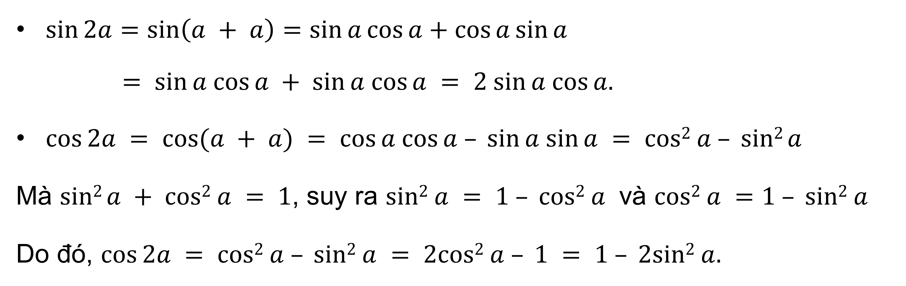
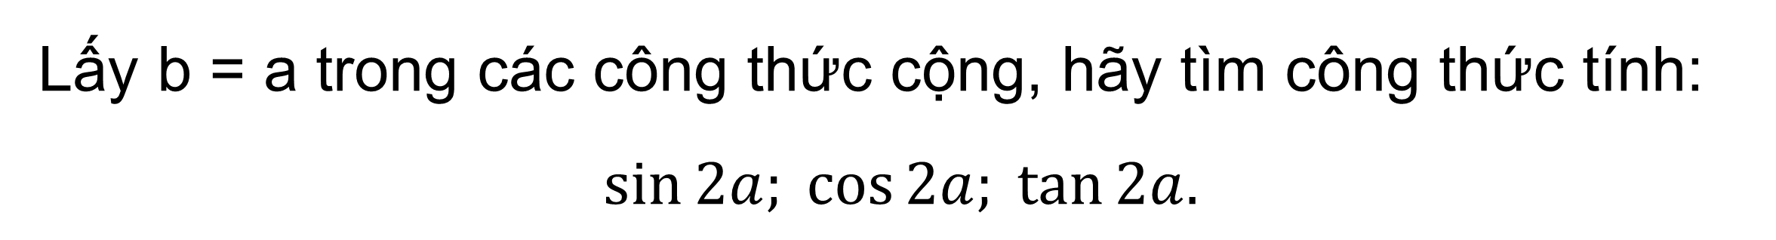
HĐ2
Lấy b = a trong các công thức cộng, hãy tìm công thức tính:
$$sin⁡2a; cos⁡2a; tan⁡2a.$$
Giải
$\sin{2a}=\sin\left(a + a\right)=\sin{a}\cos{a}+\cos{a}\sin{a}$
$= sin⁡a cos⁡a + sin⁡a cos⁡a = 2 sin⁡a cos⁡a.$
$cos⁡2a = cos⁡(a + a) = cos⁡a cos⁡a – sin⁡a sin⁡a = cos2 a – sin2 a$
Mà $sin2 a + cos2 a = 1$, suy ra $sin2 a = 1 – cos2 a$ và $cos2 a =1 – sin2 a$
Do đó, $cos⁡2a = cos2 a – sin2 a = 2cos2 a – 1 = 1 – 2sin2 a.$

Slide 17

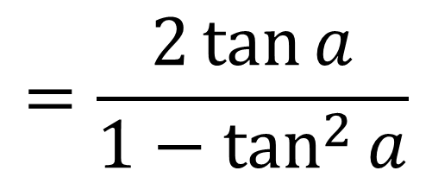
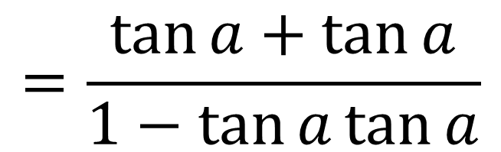
HĐ2
Lấy b = a trong các công thức cộng, hãy tìm công thức tính:
$$sin⁡2a; cos⁡2a; tan⁡2a.$$
Giải
$tan⁡2a = tan⁡(a + a)$
$$=\frac{\tan{a}+\tan{a}}{1−\tan{a}\tan{a}}$$
$$=\frac{2\tan{a}}{1−\tan^{2}{a}}$$

Slide 18

KẾT LUẬN
Công thức nhân đôi
$sin 2a =2sin a cos a$
$cos 2a =\cos^{2}{a}−\sin^{2}{a}$
$=2\cos^{2}{a}−1=1−2\sin^{2}{a}$
$$tan 2a =\frac{2tan a }{1−\tan^{2}{a} }$$

Slide 19




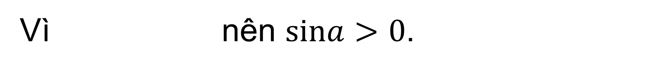
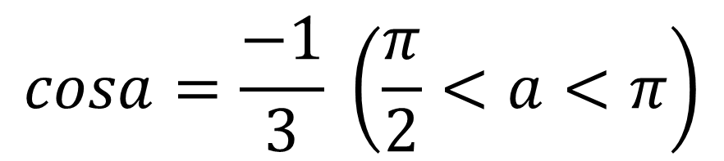
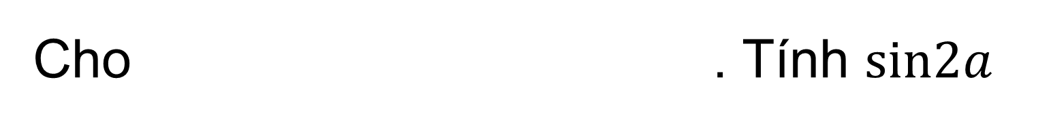
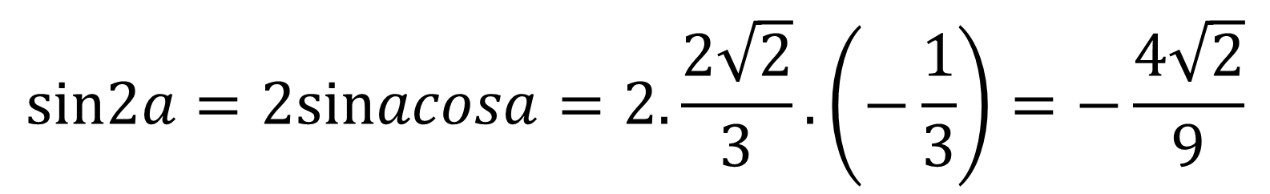
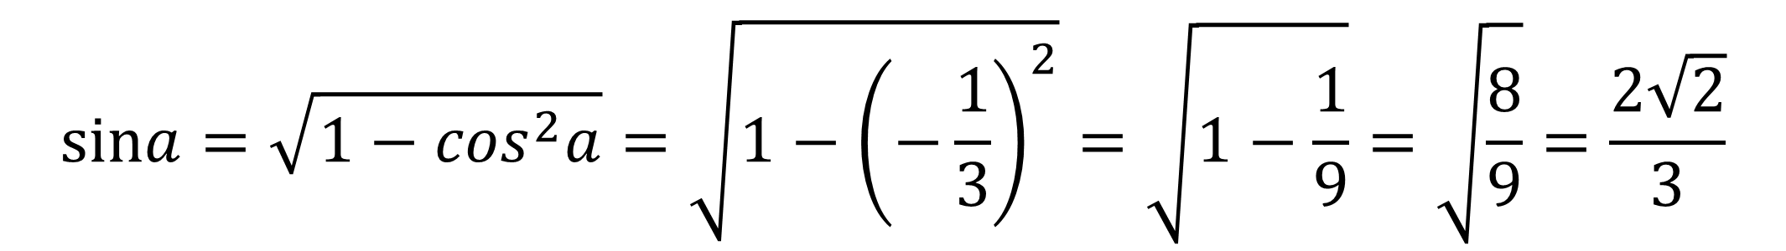
Ví dụ 3
$$cosa=\frac{−1}{3} \left(\frac{π}{2}<a<π\right)$$
Cho . Tính $sin2a$
Giải
$$\frac{π}{2}<a<π$$
Vì nên $sina>0$.
$$sina=\sqrt{1−\cos^{2}a}=\sqrt{1−{\left(−\frac{1}{3}\right)}^{2}}=\sqrt{1−\frac{1}{9}}=\sqrt{\frac{8}{9}}=\frac{2\sqrt{2}}{3}$$
Do đó
$$sin2a=2sinacosa=2.\frac{2\sqrt{2}}{3}.\left(−\frac{1}{3}\right)=−\frac{4\sqrt{2}}{9}$$
Vậy

Slide 20




Công thức hạ bậc
$$\cos^{2}{a}=\frac{1+\cos{2a}}{2}$$
$$\sin^{2}{a}=\frac{1−\cos{2a}}{2}$$

Slide 21

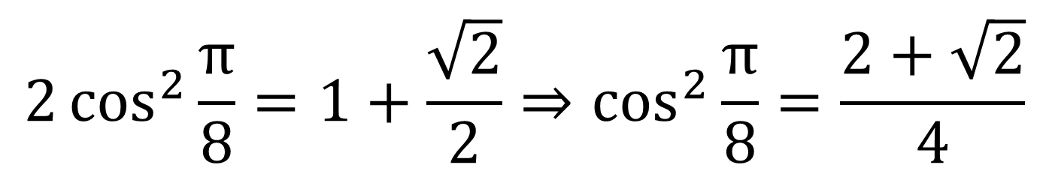
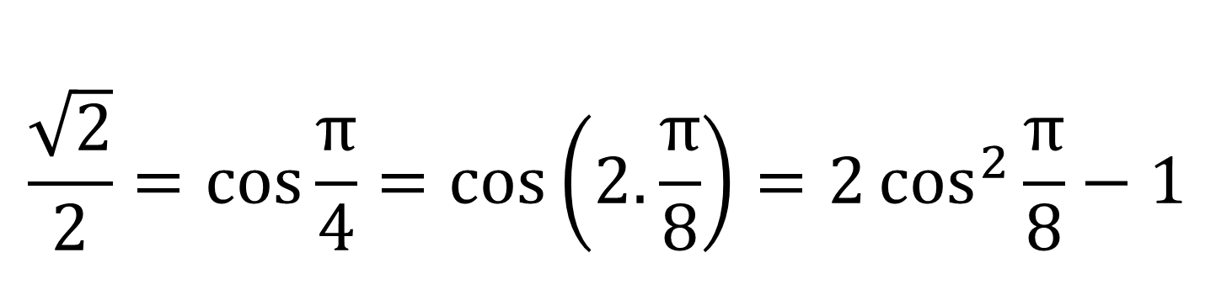
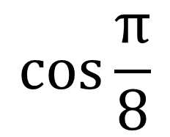
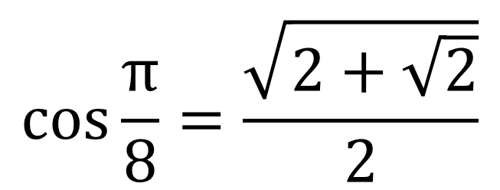

LUYỆN TẬP 2:
Không dùng máy tính, tính
$$\cos{\frac{π}{8}}$$
Giải
$$\frac{\sqrt{2}}{2}=\cos{\frac{π}{4}}=\cos\left(2.\frac{π}{8}\right)=2\cos^{2}{\frac{π}{8}}−1$$
Ta có:
$$2\cos^{2}{\frac{π}{8}}=1+\frac{\sqrt{2}}{2}⇒\cos^{2}{\frac{π}{8}=\frac{2+\sqrt{2}}{4}}$$
Suy ra
$$\cos{\frac{π}{8}}=\frac{\sqrt{2+\sqrt{2}}}{2}$$
$$\cos{\frac{π}{8}}>0$$
Vì nên suy ra

Slide 22
3. CÔNG THỨC BIẾN ĐỔI
TÍCH THÀNH TỔNG

Slide 23



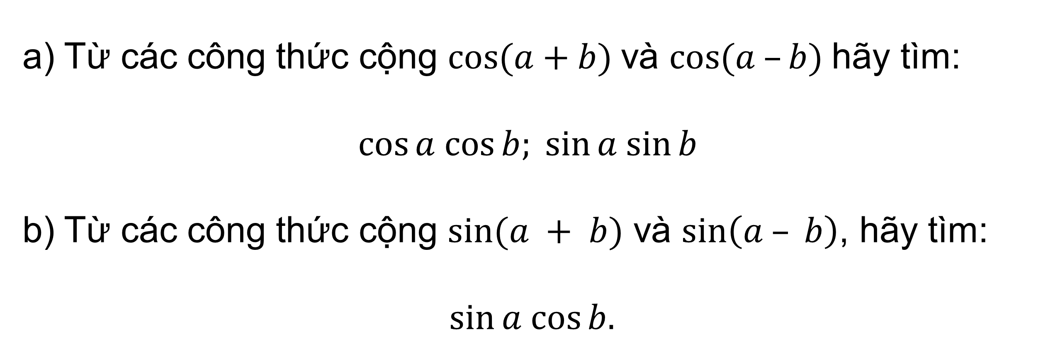
HĐ3
a) Từ các công thức cộng $cos⁡(a+b)$và $cos⁡(a –b)$hãy tìm:
$$cos⁡a cos⁡b; sin⁡a sin⁡b$$
b) Từ các công thức cộng $sin⁡(a + b)$ và $\sin\left(a – b\right)$, hãy tìm:
$$sin⁡a cos⁡b.$$

Slide 24
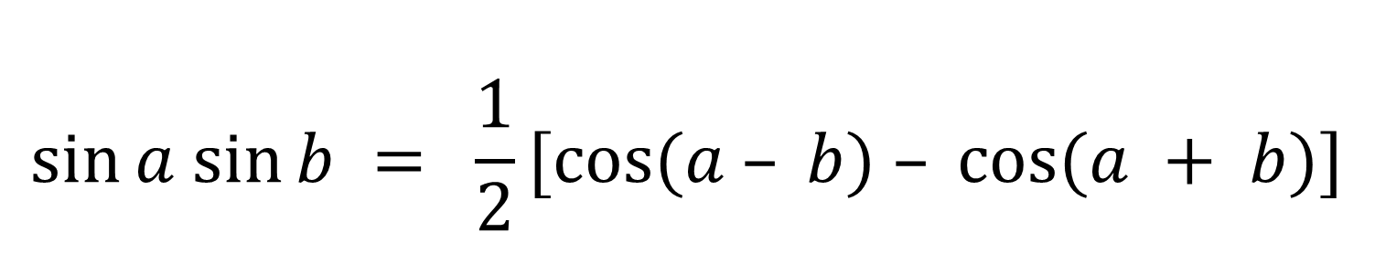
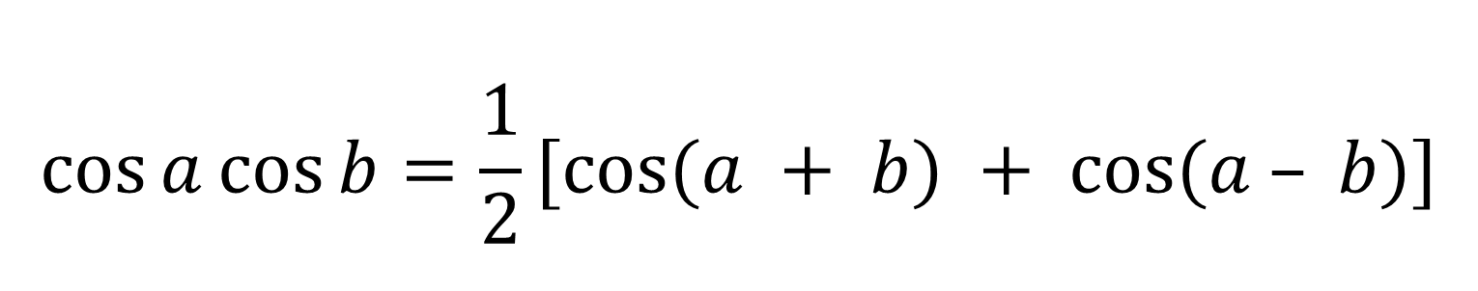
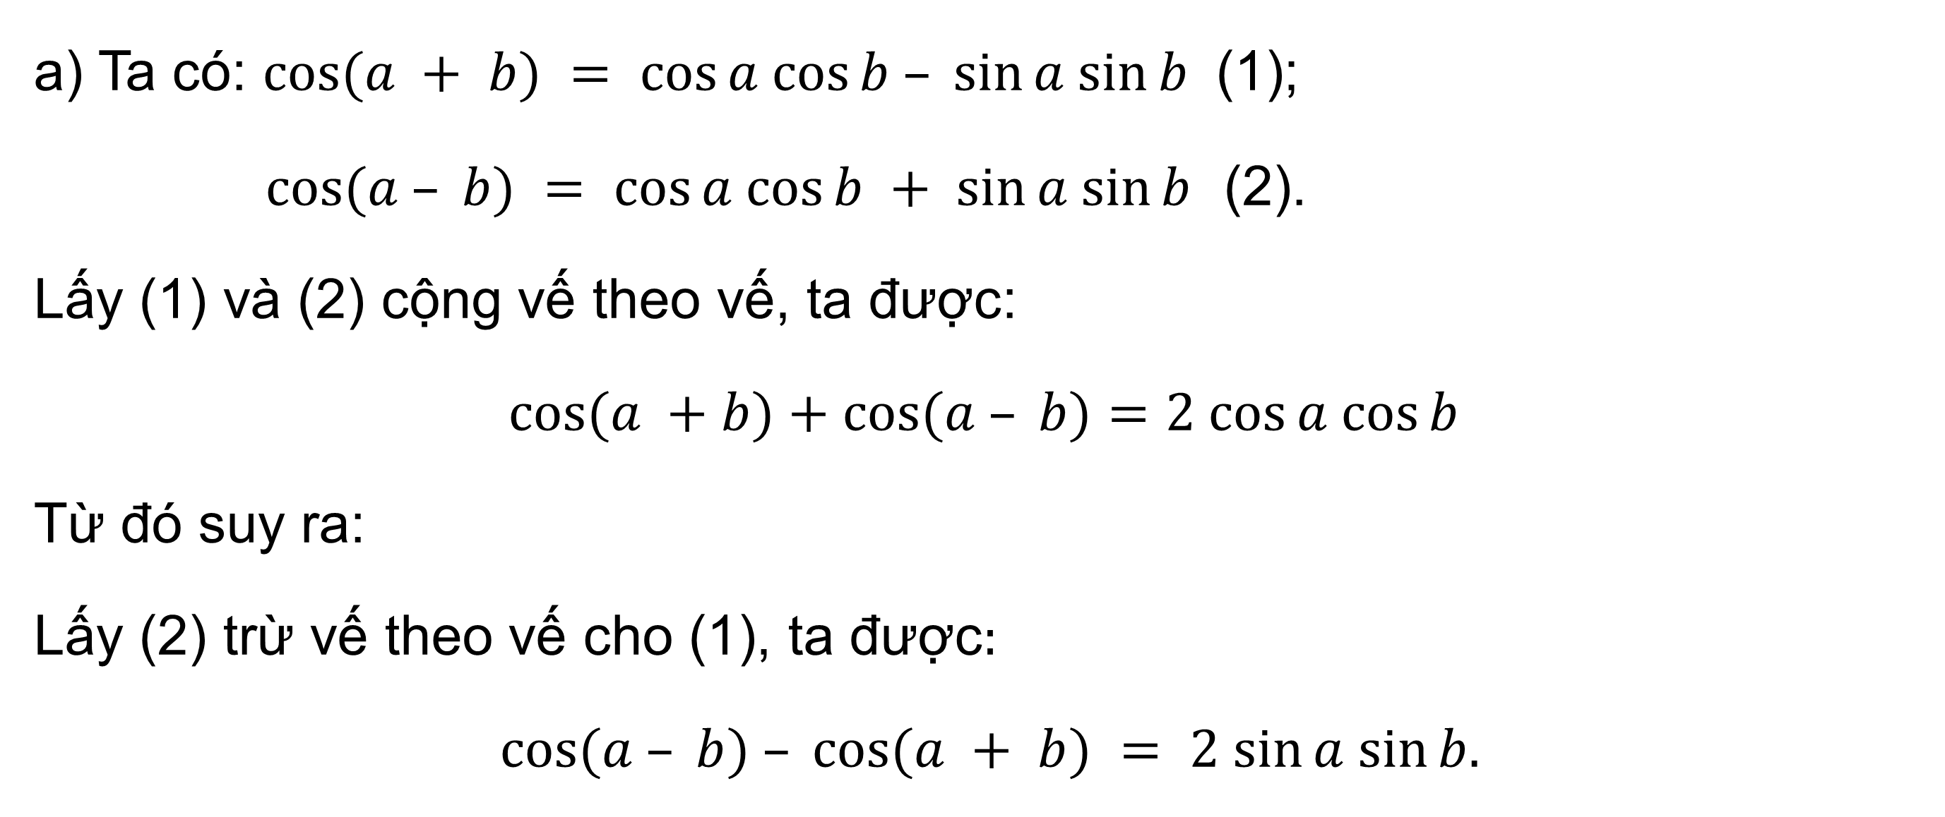
Giải
a) Ta có: $cos⁡(a + b) = cos⁡a cos⁡b – sin⁡a sin⁡b$ (1);
$cos⁡(a – b) = cos⁡a cos⁡b + sin⁡a sin⁡b$ (2).
Lấy (1) và (2) cộng vế theo vế, ta được:
$$cos⁡(a +b)+cos⁡(a – b)=2 cos⁡a cos⁡b$$
Từ đó suy ra:
Lấy (2) trừ vế theo vế cho (1), ta được$:$
$$cos⁡(a – b) – cos⁡(a + b) = 2 sin⁡a sin⁡b.$$
$$\cos{a}\cos{b}=\frac{1}{2}[cos⁡(a + b) + cos⁡(a – b)]$$
$$sin⁡a sin⁡b = \frac{1}{2}[cos⁡(a – b) – cos⁡(a + b)]$$
Từ đó suy ra:

Slide 25
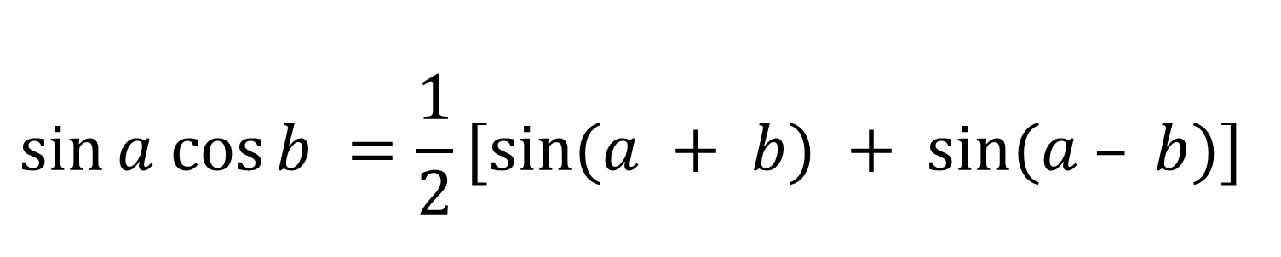
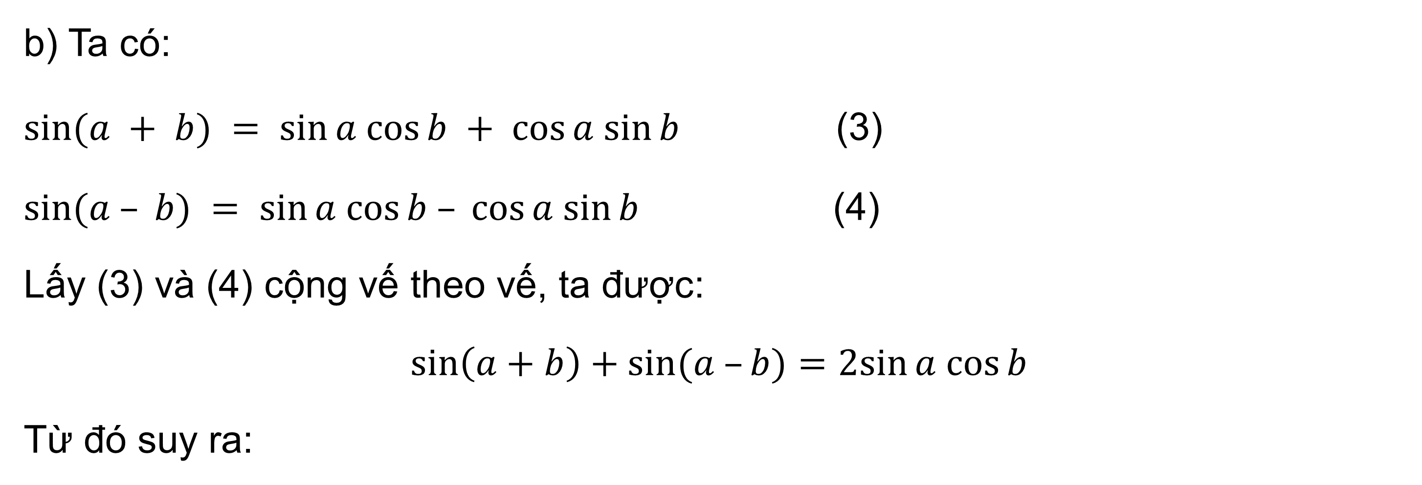
Giải
b) Ta có:
$sin⁡(a + b) = sin⁡a cos⁡b + cos⁡a sin⁡b$ (3)
$sin⁡(a – b) = sin⁡a cos⁡b – cos⁡a sin⁡b$ (4)
Lấy (3) và (4) cộng vế theo vế, ta được:
$$\sin\left(a+b\right)+sin⁡(a –b)=2sin⁡a cos⁡b$$
Từ đó suy ra:
$$sin⁡a cos⁡b =\frac{1}{2}[sin⁡(a + b) + sin⁡(a – b)]$$

Slide 26

KẾT LUẬN
Công thức biến đổi tích thành tổng
$$cos⁡a cos⁡b =\frac{1}{2}[cos⁡(a + b) + cos⁡(a – b)]$$
$$sin⁡a sin⁡b =\frac{1}{2}[cos⁡(a – b) – cos⁡(a + b)]$$
$$sin⁡a cos⁡b = \frac{1}{2}[sin⁡(a + b) + sin⁡(a – b)]$$

Slide 27

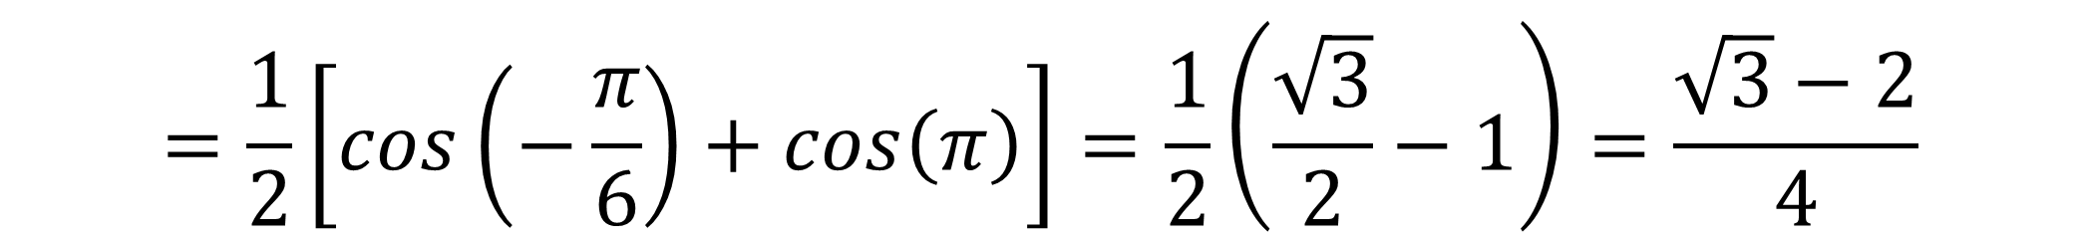
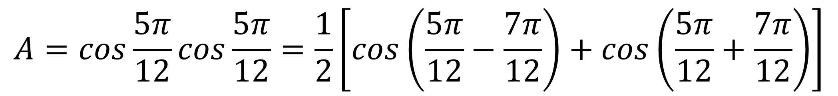
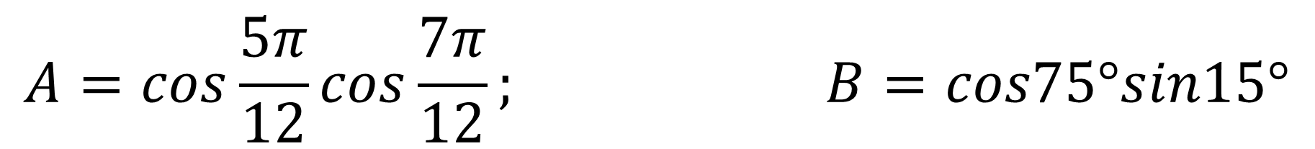
Ví dụ 4
Tính giá trị của các biểu thức:
$$A=cos\frac{5π}{12}cos\frac{7π}{12}; B=cos75°sin15°$$
Giải
Ta có:
$$A=cos\frac{5π}{12}cos\frac{5π}{12}=\frac{1}{2}\left[cos\left(\frac{5π}{12}−\frac{7π}{12}\right)+cos\left(\frac{5π}{12}+\frac{7π}{12}\right)\right]$$
$$=\frac{1}{2}\left[cos\left(−\frac{π}{6}\right)+cos\left(π\right)\right]=\frac{1}{2}\left(\frac{\sqrt{3}}{2}−1\right)=\frac{\sqrt{3}−2}{4}$$

Slide 28
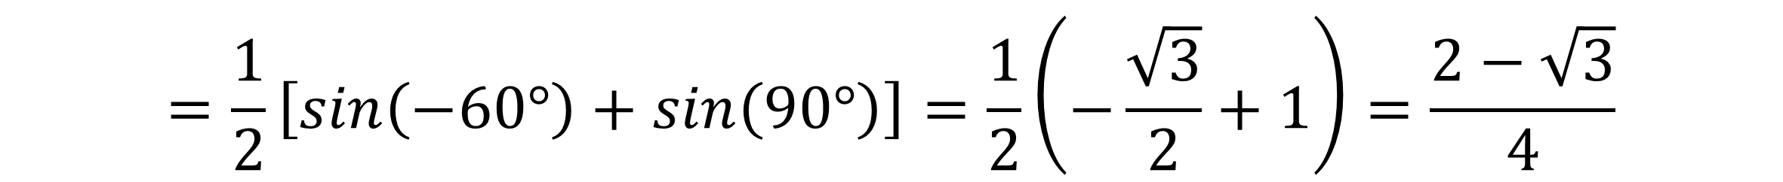
Ví dụ 4
Tính giá trị của các biểu thức:
$$A=cos\frac{5π}{12}cos\frac{7π}{12}; B=cos75°sin15°$$
Giải
Ta có:
$$B=cos75°sin15°=\frac{1}{2}\left[sin\left(15°−75°\right)+sin\left(15°+75°\right)\right]$$
$$=\frac{1}{2}\left[sin\left(−60°\right)+sin\left(90°\right)\right]=\frac{1}{2}\left(−\frac{\sqrt{3}}{2}+1\right)=\frac{2−\sqrt{3}}{4}$$

Slide 29



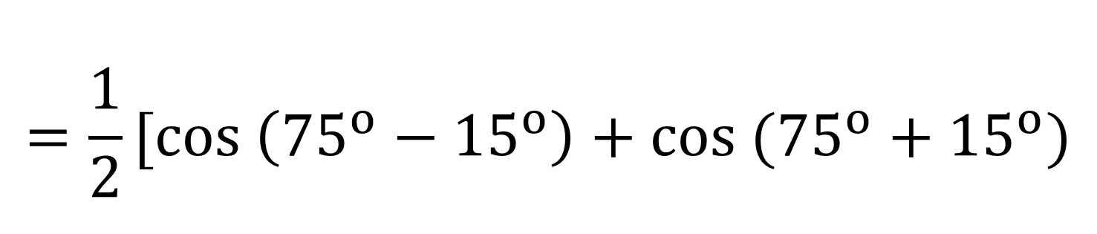
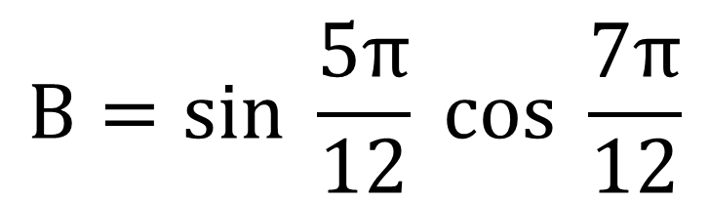
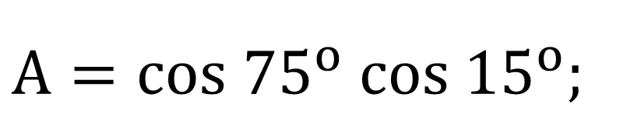
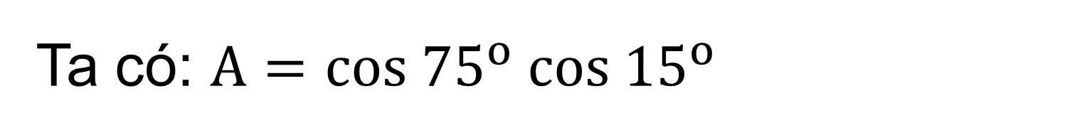
Không dùng máy tính, tính giá trị của các biểu thức:
LUYỆN TẬP 3:
$A=cos {75}^{o} cos {15}^{o};$
$$B=sin \frac{5π}{12} cos \frac{7π}{12}$$
Giải
$$=\frac{1}{2}[cos \left({75}^{o}−{15}^{o}\right)+cos ({75}^{o}+{15}^{o})$$
Ta có: $A=cos {75}^{o} cos {15}^{o}$
$$=\frac{1}{2}\left(cos {60}^{o}+cos {90}^{o} \right)=\frac{1}{2}.\left(\frac{1}{2}+0\right)=\frac{1}{4}$$

Slide 30
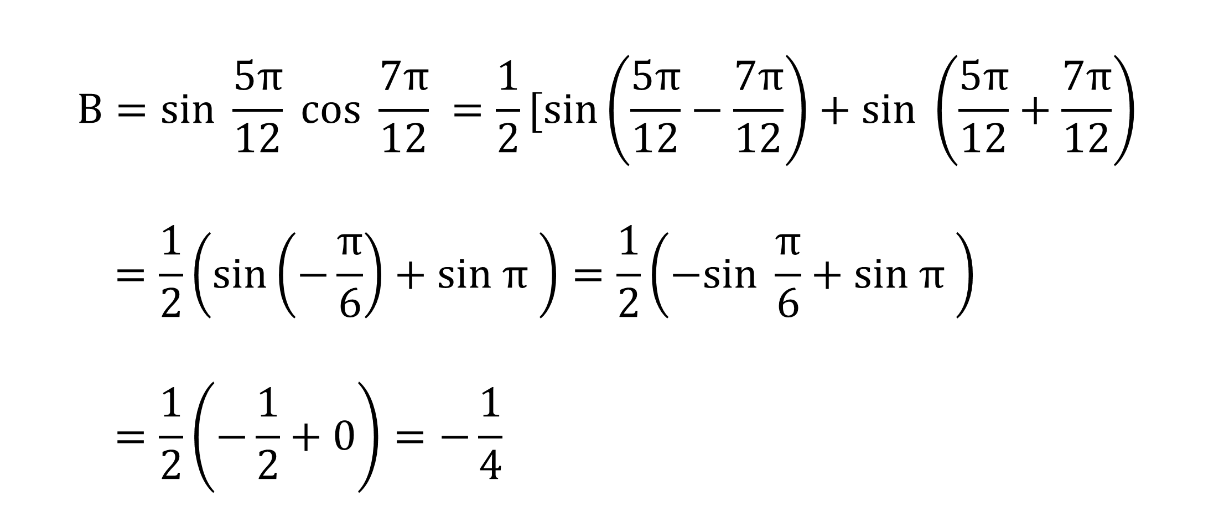
Không dùng máy tính, tính giá trị của các biểu thức:
LUYỆN TẬP 3:
$A=cos {75}^{o} cos {15}^{o};$
$$B=sin \frac{5π}{12} cos \frac{7π}{12}$$
Giải
$$B=sin \frac{5π}{12} cos \frac{7π}{12} =\frac{1}{2}[sin\left(\frac{5π}{12}−\frac{7π}{12}\right)+sin \left(\frac{5π}{12}+\frac{7π}{12}\right)$$
$$=\frac{1}{2}\left(sin\left(−\frac{π}{6}\right)+sin π \right)=\frac{1}{2}\left(−sin \frac{π}{6}+sin π \right)$$
$$=\frac{1}{2}\left(−\frac{1}{2}+0\right)=−\frac{1}{4}$$

Slide 31
4. CÔNG THỨC BIẾN ĐỔI
TỔNG THÀNH TÍCH

Slide 32



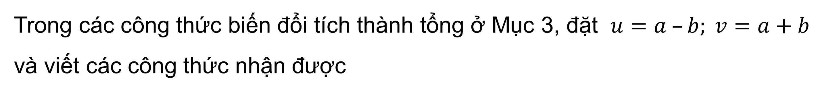
HĐ4
Trong các công thức biến đổi tích thành tổng ở Mục 3, đặt $u=a –b; v=a+b$ và viết các công thức nhận được
Giải
$$cos⁡a cos⁡b=\frac{1}{2} [cos⁡(a + b) + cos⁡(a – b)] (1)$$
$$sin⁡a sin⁡b=\frac{1}{2}[cos⁡(a – b) – cos⁡(a + b)] (2)$$
$$sin⁡a cos⁡b=\frac{1}{2} [sin⁡(a + b) + sin⁡(a – b)] (3)$$

Slide 33





Giải
Đặt $u=a –b; v=a+b$
Ta có: $u+v=\left(a−b\right)+\left(a+b\right)=2a$ và $u−v=\left(a−b\right)−\left(a+b\right)=−2b$
Suy ra
$$a=\frac{u+v}{2};b=−\frac{u−v}{2}$$
Khi đó: (1) trở thành:
$$cos \frac{\left(u+v\right)}{2} cos \left(−\frac{u−v}{2}\right) =\frac{1}{2}\left(cos u +cos v \right)$$
$$\text{⇔} cos u+cos v=2cos \frac{u+v}{2}cos \frac{u−v}{2}$$
(do $cos \left(−\frac{u−v}{2}\right)=cos \frac{u−v}{2}$).

Slide 34



Giải
$$sin \frac{u+v}{2} sin \left(−\frac{u−v}{2}\right)=\frac{1}{2}\left(cos u−cos v\right)$$
$$\text{⇔} cos u−cos v=−2sin \frac{u+v}{2}sin \frac{u−v}{2}$$
(2) trở thành:
(do $sin \frac{−u−v}{2}=−sin \frac{u−v}{2}$)
$$sin \frac{u+v}{2}cos \left(\frac{−u−v}{2}\right)=\frac{1}{2}(sin u+sin v)$$
$$\text{⇔}sin u+sin v=2sin \frac{u+v}{2}cos \frac{u−v}{2}$$
(3) trở thành:

Slide 35

KẾT LUẬN
Công thức biến đổi tổng thành tích
$$cos u+cos v=2cos \frac{u+v}{2}cos \frac{u−v}{2}$$
$$cos u −cos v=−2sin \frac{u+v}{2}sin \frac{u−v}{2}$$
$$sin u+sin v=2sin \frac{u+v}{2}cos \frac{u−v}{2}$$
$$sin u−sin v=2cos \frac{u+v}{2}sin \frac{u−v}{2}$$

Slide 36




Ví dụ 5
Không dùng máy tính, tính giá trị của biểu thức
$$A=sin\frac{π}{9}−sin\frac{4π}{9}+sin\frac{7π}{9}$$
Giải
$$A=\left(sin\frac{π}{9}+sin\frac{7π}{9}\right)−sin\frac{4π}{9}=2sin\frac{4π}{9}cos\frac{π}{3}−sin\frac{4π}{9}$$
$$=sin\frac{4π}{9}−sin\frac{4π}{9}=0$$

Slide 37


Biến đổi tổng thành tích:
a) $cosx+cos2x+cos3x+cos4x;$ b) $sina+sinb+sin(a+b)$
CÂU HỎI
Giải
a) $cos x+cos 2x+cos 3x+cos 4x =\left(cos 4x +cos x \right)+\left(cos 3x+cos 2x \right)$
$$=2cos \frac{5x}{2} cos \frac{3x}{2} +2cos \frac{5x}{2} cos \frac{x}{2} =2cos \frac{5x}{2} \left(cos \frac{3x}{2} +cos \frac{x}{2} \right)$$
$$=4cos \frac{5x}{2} cos x cos \frac{x}{2} =4cos x cos \frac{5x}{2} cos \frac{x}{2}$$

Slide 38

Biến đổi tổng thành tích:
a) $cosx+cos2x+cos3x+cos4x;$ b) $sina+sinb+sin(a+b)$
CÂU HỎI
Giải
$$sin a +sin b +sin \left(a+b\right) =2sin \frac{a+b}{2} cos \frac{a−b}{2} +2sin \frac{a+b}{2} cos \frac{a+b}{2}$$
$$=2sin \frac{a+b}{2} \left(cos \frac{a−b}{2} +cos \frac{a+b}{2} \right)=2sin \frac{a+b}{2} .2cos \frac{a}{2} cos \left(−\frac{b}{2}\right)$$
$$=4sin \frac{a+b}{2} cos \frac{a}{2} cos \frac{b}{2}$$
b)

Slide 39



Không dùng máy tính, tính giá trị của biểu thức
$B=cos \frac{π}{9}+cos \frac{5π}{9}+cos \frac{11π}{9}$
LUYỆN TẬP 4:
Giải
Ta có: $B=cos \frac{π}{9}+cos \frac{5π}{9}+cos \frac{11π}{9} =(cos \frac{π}{9}+cos \frac{11π}{9})+cos \frac{5π}{9}$
$=2cos \frac{\frac{π}{9}+\frac{11π}{9}}{2}cos \frac{\frac{π}{9}−\frac{11π}{9}}{2}+cos \frac{5π}{9} =2cos \frac{2π}{3}cos \left(−\frac{5π}{9}\right)+cos \frac{5π}{9}$
$=2cos \frac{2π}{3}cos \frac{5π}{9}+cos \frac{5π}{9} =2.\left(−\frac{1}{2}\right)cos \frac{5π}{9}+cos \frac{5π}{9}$
$=−cos \frac{5π}{9}+cos \frac{5π}{9}=0$

Slide 40



VẬN DỤNG 2
Khi nhấn một phím trên điện thoại cảm ứng, bàn phím sẽ tạo ra hai âm thuần, kết hợp với nhau để tạo ra âm thanh nhận dạng duy nhất phím. Hình 1.13 cho thấy tần số thấp f₁ và tần số cao f₂ liên quan đến mỗi phím. Nhấn một phím sẽ tạo ra
sóng âm $y=sin \left(2π .\text{f}\text{1}t\right) +sin \left(2π.\text{f}\text{2}t\right)$ở đó $t$ là biến thời gian (tính bằng giây).
a) Tìm hàm số mô hình hóa âm thanh được tạo ra khi nhấn phím 4.
b) Biến đổi công thức vừa tìm được ở câu a về dạng tích của một hàm số sin và một hàm số côsin.

Slide 41

Giải
a) Quan sát Hình 1.13, ta nhận thấy khi nhấn phím 4, âm thanh được tạo ra có tần số thấp f₁ = 770 Hz và tần số cao f₂ = 1 209 Hz.
Khi đó, hàm số mô hình hóa âm thanh được tạo ra khi nhấn phím 4 là:
$$y=sin \left(2π . 770t\right) +sin \left(2π.1209t\right) =sin(1540πt)+sin(2418πt).$$
b) Ta có: $sin \left(1540πt\right)+sin (2418πt)$
$$=2sin \frac{1540πt+2418πt}{2}cos \frac{1540πt−2418πt}{2}$$
$=2sin (1979 πt)cos (−439πt)$ $=2sin (1979 πt)cos (439πt)$
Vậy ta có hàm số: $y=2sin \left(1979πt\right)cos (439πt).$

Slide 42
LUYỆN TẬP

Slide 43


50:50

Slide 44






Key
50:50
Câu 1. Giá trị của biểu thức $cos \frac{π}{30} cos \frac{π}{5} +sin \frac{π}{30} sin \frac{π}{5}$ là?
$$A.\frac{\sqrt{3}}{2}$$
$$C. \frac{\sqrt{3}}{4}$$
$$B. −\frac{\sqrt{3}}{2}$$
$$D. \frac{1}{2}$$

Slide 45





Key
50:50
Câu 2. Giá trị đúng của biểu thức $\frac{tan 225^{0}−cot 81^{0}.cot 69^{0}}{cot 261^{0}+tan 201^{0}}$ bằng
$$A.\frac{1}{\sqrt{3}}$$
$$C.\sqrt{3}$$
$$B. −\frac{1}{\sqrt{3}}$$
$$D.−\sqrt{3}$$

Slide 46





Key
50:50
Câu 3. Cho $A, B, C$ là các góc của tam giác $ABC$.
Khi đó $P=sin 2A+sin 2B+sin 2C$ tương đương với:
C. $P=−4cos A .cos B.cos C$
A. $P=4cos A.cos B.cos C$
D. $P=−4sin A .sin B.sin C$
B. $P=4sin A .sin B.sin C$

Slide 47

Key
50:50
Câu 4. Có bao nhiêu đẳng thức dưới đây là đồng nhất thức?
1) $cos x−sin x=\sqrt{2}sin\left(x+\frac{π}{4}\right).$ 2) $cos x−sin x=\sqrt{2}cos\left(x+\frac{π}{4}\right).$
3) $cos x−sin x=\sqrt{2}sin\left(x−\frac{π}{4}\right).$ 4) $cos x−sin x=\sqrt{2}sin\left(\frac{π}{4}−x\right).$
B. 2
C. 3
D. 4
A. 1

Slide 48





Key
50:50
Câu 5. Rút gọn $M=\cos\left(a+b\right)\cos\left(a−b\right)−\sin\left(a+b\right)\sin\left(a−b\right)$
C. $M=\cos{4}a$
A. $M=1−2\cos^{2}{a}$
B. $M=1−2\sin^{2}{a}$
D. $M=\sin{4}a$

Slide 49


Bài 1.7 (SGK – tr21)
Sử dụng ${15°=45}^{o}−{30}^{o}$, hãy tính các giá trị lượng giác của góc $15°$.
Giải
$sin {15}^{o} =sin ({45}^{o}−{30}^{o}) =sin {45}^{o} cos {30}^{o} −cos{45}^{o}sin {30}^{o}$
$$=\frac{\sqrt{2}}{2}.\frac{\sqrt{3}}{2}−\frac{\sqrt{2}}{2}.\frac{1}{2}=\frac{\sqrt{6}−\sqrt{2}}{4}$$
$cos {15}^{o}=cos \left({45}^{o}−{30}^{o}\right)=cos {45}^{o}cos {30}^{o}+sin {45}^{o}sin {30}^{o}$
$$=\frac{\sqrt{2}}{2}.\frac{\sqrt{3}}{2}+\frac{\sqrt{2}}{2}.\frac{1}{2}=\frac{\sqrt{6}+\sqrt{2}}{4}$$

Slide 50


Bài 1.7 (SGK – tr21)
Sử dụng ${15°=45}^{o}−{30}^{o}$, hãy tính các giá trị lượng giác của góc $15°$.
Giải
$$tan {15}^{o} =tan ({45}^{o}−{30}^{o}) =\frac{\left(tan {45}^{o} −tan {30}^{o} \right)}{1+tan {45}^{o} tan {30}^{o} }=\frac{1−\frac{\sqrt{3}}{3}}{1+1.\frac{\sqrt{3}}{3}}=2−\sqrt{3}$$
$$cot {15}^{o} =\frac{1}{tan {15}^{o} }=\frac{1}{2−\sqrt{3}}=2+\sqrt{3}$$

Slide 51


Tính: a) $cos \left(a+\frac{π}{6}\right)$, biết $\sin{a}=\frac{1}{\sqrt{3}}$ và $\frac{π}{2}<a<π$
b) $tan \left(a−\frac{π}{4}\right)$, biết $\cos{a=−\frac{1}{3}}$ và $π<a<\frac{3π}{2}$
Bài 1.8 (SGK – tr21)
Giải
a) Vì $\frac{π}{2}<a<π$ nên $cos a <0$
Mặt khác, từ $\sin{a} +\cos{a}=1$ suy ra
$cos a =−\sqrt{1−a }=−\sqrt{1−{\left(\frac{1}{\sqrt{3}}\right)}^{2}}=\frac{\sqrt{6}}{3}$
Ta có : $cos \left(a+\frac{π}{6}\right) .\frac{\sqrt{3}}{2}−\frac{1}{\sqrt{3}}.\frac{1}{2}=\frac{−\sqrt{6}−1}{2\sqrt{3}}=−\frac{\sqrt{3}+3\sqrt{2}}{6}$

Slide 52


Tính: a) $cos \left(a+\frac{π}{6}\right)$, biết $\sin{a}=\frac{1}{\sqrt{3}}$ và $\frac{π}{2}<a<π$
b) $tan \left(a−\frac{π}{4}\right)$, biết $\cos{a=−\frac{1}{3}}$ và $π<a<\frac{3π}{2}$
Bài 1.8 (SGK – tr21)
Giải
b) Vì $π<a<\frac{3π}{2}$ n $sin a <0$, do đó $tan a =\frac{sin a }{cos a }>0$
Mặt khác từ $1+a =\frac{1}{a } ⇒tan a =\sqrt{\frac{1}{a }−1}=\sqrt{\frac{1}{{\left(−\frac{1}{3}\right)}^{2}}−1}=2\sqrt{2}$
Ta có : $tan \left(a−\frac{π}{4}\right) =\frac{tan a −tan \frac{π}{4} }{1+tan a tan \frac{π}{4} }=\frac{2\sqrt{2}−1}{1+2\sqrt{2}.1}=\frac{9−4\sqrt{2}}{7}$

Slide 53





Bài 1.9 (SGK – tr21)
Tính $sin2a,cos2a,tan2a$,biết:
a) $sina=\frac{1}{3}$ và $\frac{π}{2}<a<π$
Giải
a) Vì $\frac{π}{2}<a<π$ nên $\cos{a}<0$
Mặt khác, từ $\sin^{2}{a}+\cos^{2}{a}=1$ suy ra $\cos{a}=−\sqrt{1−\sin^{2}{a}}=−\sqrt{1−{\left(\frac{1}{3}\right)}^{2}}=−\frac{2\sqrt{2}}{3}$
Ta có : $\sin{2a}=2\sin{a}\cos{a}=\frac{2.1}{3}.\left(−\frac{2\sqrt{2}}{3}\right)=−\frac{4\sqrt{2}}{9}$
$\cos{2a}=1−2\sin^{2}{a}=1−2.{\left(\frac{1}{3}\right)}^{2}=\frac{7}{9}$ ; $\tan{2a}=\frac{\sin{2a}}{\cos{2a}}=\frac{−\frac{4\sqrt{2}}{9}}{\frac{7}{9}}=−\frac{4\sqrt{2}}{7}$

Slide 54



b) $\sin{a}+\cos{a}=\frac{1}{2}$ và $\frac{π}{2}<a<\frac{3π}{4}$
Tính $sin2a,cos2tan2a$,biết:
Giải
b) Ta có : ${\left(\sin{a}+\cos{a}\right)}^{2}={\left(\frac{1}{2}\right)}^{2}⇔\sin^{2}{a}+\cos^{2}{a}+2\sin{a}\cos{a}=\frac{1}{4}$
⇔ $1+\sin{2a}=\frac{1}{4}⇔\sin{2a=−\frac{3}{4}}$
Vì $\frac{π}{2}<a<\frac{3π}{4}$ nên $π<2a<\frac{3π}{2}$, do đó $\cos{2a}<0$.
Mặt khác từ $\sin^{2}{2a}+\cos^{2}{2a}=1$. Ta có :
$\cos{2a}=−\sqrt{1−\sin^{2}{2a}}=−\sqrt{1−{\left(−\frac{3}{4}\right)}^{2}}=−\frac{\sqrt{7}}{4}; \tan{2a}=\frac{\sin{2a}}{\cos{2a}}=\frac{−\frac{3}{4}}{−\frac{\sqrt{7}}{4}}=\frac{3}{\sqrt{7}}=\frac{3\sqrt{7}}{7}$.

Slide 55



Bài 1.10 (SGK – tr21)
Tính giá trị của các biểu thức sau:
$$a) A=\frac{sin \frac{π}{15} cos \frac{π}{15} +sin \frac{π}{10} cos \frac{π}{15} }{cos \frac{2π}{15} cos \frac{π}{5} −sin \frac{2π}{15} sin \frac{π}{5} }$$
Giải
$$a) A=\frac{sin \frac{π}{15} cos \frac{π}{15} +sin \frac{π}{10} cos \frac{π}{15} }{cos \frac{2π}{15} cos \frac{π}{5} −sin \frac{2π}{15} sin \frac{π}{5} }=\frac{sin \left(\frac{π}{15}+\frac{π}{10}\right) }{cos \left(\frac{2π}{15}+\frac{π}{5}\right) }=\frac{sin \frac{π}{6} }{cos \frac{π}{3} }=\frac{\frac{1}{2}}{\frac{1}{2}}=1$$

Slide 56


Bài 1.10 (SGK – tr21)
Tính giá trị của các biểu thức sau:
$$b) B=sin \frac{π}{32} cos \frac{π}{32} cos \frac{π}{16} cos \frac{π}{8}$$
Giải
b) Ta có : $B=sin \frac{π}{32} cos \frac{π}{32} cos \frac{π}{16} cos \frac{π}{8} =\left(\frac{1}{2}.2sin \frac{π}{32} cos \frac{π}{32} \right)cos \frac{π}{16} cos \frac{π}{8}$
$=\frac{1}{2}sin \left(2.\frac{π}{32}\right) cos \frac{π}{16} cos \frac{π}{8} =\frac{1}{2}sin \frac{π}{16} cos \frac{π}{16} cos \frac{π}{8}$
$=\frac{1}{4}.2sin \frac{π}{16} cos \frac{π}{16} cos \frac{π}{8} =\frac{1}{4}sin \frac{π}{8} cos \frac{π}{8} =\frac{1}{8}.2sin \frac{π}{8} cos \frac{π}{8}$
$=\frac{1}{8}sin \frac{π}{4} =\frac{1}{8}.\frac{\sqrt{2}}{2}=\frac{\sqrt{2}}{16}$

Slide 57





Chứng minh đẳng thức sau:
$$\sin{(a+b)}\sin\left(b+a\right)=\sin^{2}{a}−\sin^{2}{b}=\cos^{2}{b}−\cos^{2}{a}$$
Bài 1.11 (SGK – tr21)
Giải
$$\sin{(a+b)}\sin{(a−b)}=\frac{1}{2}\left[\cos\left(a+b−a+b\right)−\cos\left(a+b+a−b\right)\right]$$
Ta có:
$$=\frac{1}{2}\left[\cos{2b}−\cos{2a}\right]=\frac{1}{2}\left[\left(2\cos^{2}{b}−1\right)−\left(2\cos^{2}{a}−1\right)\right]$$
$$=\cos^{2}{b}−\cos^{2}{a}$$
Vậy $\sin\left(a+b\right)\sin{(a−b)}=\cos^{2}{b}−\cos^{2}{a}$ (1)

Slide 58

Giải
Lại có :
$$\cos{2b}−\cos{2a}=\left(1−2\sin^{2}{b}\right)−\left(1−2\sin^{2}{a}\right)=2\left(\sin^{2}{a}−\sin^{2}{b}\right)$$
Do đó :
$$\frac{1}{2}\left[\cos{2b}−\cos{2a}\right]=\frac{1}{2}.2\left(\sin^{2}{a}−\sin^{2}{b}\right)=\sin^{2}{a}−\sin^{2}{b}$$
Vậy $\sin{(a+b)}\sin\left(a−b\right)=\sin^{2}{a}−\sin^{2}{b}$ (2)
Từ (1), (2) suy ra :
$\sin{(a+b)}\sin\left(b+a\right)=\sin^{2}{a}−\sin^{2}{b}=\cos^{2}{b}−\cos^{2}{a}$ (đpcm)

Slide 59
VẬN DỤNG

Slide 60




Bài 1.12 (SGK – tr21)
Cho tam giác ABC có $\hat{B}={75}^{o},\hat{C}={45}^{o}$ và $a=BC=12cm$.
a) Sử dụng công thức $S=\frac{1}{2}ab\sin{C}$ và định lí sin, hãy chứng minh diện tích của tam giác ABC ho bởi công thức
$$S=\frac{a^{2}\sin{B}\sin{C}}{2\sin{A}}$$
b) Sử dụng kết quả ở câu a và công thức biến đổi tích thành tổng, hãy tính diện tích S của tam giác ABC.

Slide 61




Giải
a) Định lí sin trong tam giác ABC với BC = a, AC = b và AB = c là:
$$\frac{a}{\sin{A}}=\frac{b}{\sin{B}}=\frac{c}{\sin{C}}$$
Từ đó suy ra
$$b=\frac{\operatorname{asin}{B}}{\sin{A}}$$
$$S=\frac{1}{2}ab\sin{C}=\frac{1}{2}a.\frac{\operatorname{asin}{B}}{\sin{A}}.\sin{C}=\frac{a^{2}\sin{B}\sin{C}}{2\sin{A}}$$
Diện tích tam giác ABC là:
$$S=\frac{a^{2}\sin{B}\sin{C}}{2\sin{A}}$$
Vậy

Slide 62




Giải
b) Ta có: $\hat{A}+\hat{B}+\hat{C}={180}^{o} ⇒\hat{A}={180}^{o}−\left(\hat{B}+\hat{C}\right)={180}^{o}−\left({75}^{o}+{45}^{o}\right)={60}^{o}$
Ta có:
$$=144.\frac{\frac{1}{2}\left[\cos\left({75}^{o}−{45}^{o}\right)−\cos\left({75}^{o}+{45}^{o}\right)\right]}{2.\frac{\sqrt{3}}{2}}$$
$$S=\frac{a^{2}\sin{B}\sin{C}}{2\sin{A}}=\frac{{12}^{2}\sin{{75}^{o}}\sin{{45}^{o}}}{2\sin{{60}^{o}}}$$
$$=\frac{72\left(\cos{{30}^{o}}−\cos{{120}^{o}}\right)}{\sqrt{3}}=\frac{72\left(\frac{\sqrt{3}}{2}−\left(−\frac{1}{2}\right)\right)}{\sqrt{3}}=36+12\sqrt{3}$$
Vậy diện tích $∆ABC$ là $36+12\sqrt{3}$

Slide 63



Bài 1.13 (SGK – tr21)
Trong Vật lí, phương trình tổng quát của một vật dao động điều hòa cho bởi công thức $x(t)=A.cos⁡(ωt+φ),$trong đó $t$ là thời điểm (tính bằng giây), $x(t)$ là li độ của vật tại thời điểm $t, A$là biên độ dao động $(A > 0)$và $φ∈[−π;π]$ là pha ban đầu của dao động.
Xét hai dao động điều hòa có phương trình:
$$x_{1}\left(t\right)=2.\cos\left(\frac{π}{3}t+\frac{π}{6}\right)\left(cm\right)$$
$$x_{2}\left(t\right)=2.cos⁡(\frac{π}{3}t−\frac{π}{3})(cm)$$
Tìm dao động tổng hợp $x(t)=x_{1}(t)+x_{2}(t)$ và sử dụng công thức biến đổi tổng thành tích để tìm biên độ và pha ban đầu của dao động tổng hợp này.

Slide 64

Giải
Dao động tổng hợp $x(t) = x_{1}(t) + x_{2}(t)$
Suy ra $x\left(t\right)=2\cos\left(\frac{π}{3}t+\frac{π}{6}\right)+2\cos\left(\frac{π}{3}t−\frac{π}{3}\right)$ $=2\left[\cos\left(\frac{π}{3}t+\frac{π}{6}\right)+\cos\left(\frac{π}{3}t−\frac{π}{3}\right)\right]$
$=2.2\cos{\frac{\left(\frac{π}{3}t+\frac{π}{6}\right)+\left(\frac{π}{3}t−\frac{π}{3}\right)}{2}}\cos{\frac{\left(\frac{π}{3}t+\frac{π}{6}\right)−\left(\frac{π}{3}t−\frac{π}{3}\right)}{2}}$
$=4\cos\left(\frac{π}{6}t−\frac{π}{12}\right)\cos{\frac{π}{4}}=4\cos\left(\frac{π}{6}t−\frac{π}{12}\right).\frac{\sqrt{2}}{2}=2\sqrt{2}\cos\left(\frac{π}{6}t−\frac{π}{12}\right)$
Vậy dạo động tổng hợp có phương trình là $x\left(t\right)=2\sqrt{2}\cos\left(\frac{π}{6}t−\frac{π}{12}\right)$ với biên độ $A=2\sqrt{2}$ và pha ban đầu là $φ=−\frac{π}{12}$

Slide 65


HƯỚNG DẪN VỀ NHÀ
Chuẩn bị bài mới: Bài 3. Hàm số lượng giác.
Ghi nhớ kiến thức trong bài.
Hoàn thành bài tập trong SBT.

Slide 66

CẢM ƠN CÁC EM
ĐÃ LẮNG NGHE BÀI HỌC!

